Slide 1

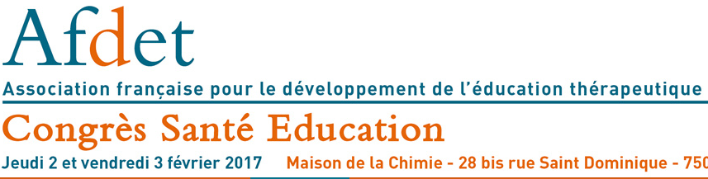
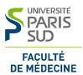
COMMENT OPTIMISER LA PRISE EN CHARGE DES PATIENTS INSULINO-TRAITES ?
Symposium SANOFI
Des progrès thérapeutiques aux solutions d’accompagnement ; sommes-nous prêts ?
Freddy PENFORNIS
Paris, 2 février 2017

Slide 2
Déclaration publique d’intérêts
L’auteur déclare avoir participé à des interventions ponctuelles (essais cliniques, travaux scientifiques, activité de conseil, conférence ou colloque) pour les entreprises
Abbott, Ascencia, Merck Sharp & Dohme, Medtronic, Novartis, Novo Nordisk, Sanofi Aventis, Lilly, Boehringer Ingelheim

Slide 3
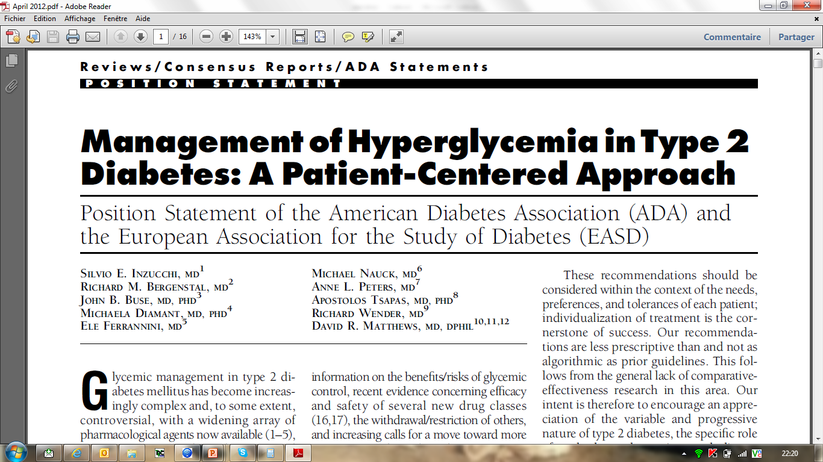
De plus en plus d’anti-diabétiques… mais insuline reste indispensable pour de nombreux patients
Healthy eating, weight control, increased physical activity,
and diabetes education
Mono-
therapy
Metformin
Dual
therapy
+
Sulphonylurea
+
Thiazolidinedione
+
DPP-4 inhibitor
+
SGLT-2 inhibitor
+
GLP-1 receptor
agonist
+
Insulin
(basal)
Metformin + sulphonylurea +
Metformin +
thiazolidinedione +
Metformin +
DPP-4 inhibitor +
Metformin + SGLT2 inhibitor +
Metformin +
GLP-1RA +
Metformin +
insulin (basal) +
TZD
SU
SU
SU
SU
TZD
Triple therapy
or
DPP-4i
or
DPP-4i
or
TZD
or
TZD
or
TZD
or
DPP-4i
or
SGLT-2i
or
GLP-1RA
or
Insulin
or
Insulin
or
Insulin
or
GLP-1RA
or
GLP-1RA
or
Insulin
or
SGLT-2i
or
DPP-4i
or
SGLT-2i
or
Insulin
or
SGLT-2i
Combination injectable therapy
Metformin +
Basal insulin +
mealtime insulin
or
GLP-1RA
ADA/EASD, American Diabetes Association/European Association for the Study of Diabetes; DPP-4i, dipeptidyl peptidase-4 inhibitor; GLP-1RA, glucagon-like peptide-1 receptor agonist; SGLT2i, sodium-glucose cotransporter-2 inhibitor; SU, sulphonylurea; TZD, thiazolidinedione. Inzucchi SE et al. Diabetologia 2015;58:429–442
Notes:
According to the Position Statement of the ADA/EASD^{1,2}, management of T2DM should be individualised based on a variety of patient- and disease-specific factors
GLP-1 receptor agonists and DPP-4 inhibitors are equally recommended as second-line treatment options^{1,2}
Limited clinical evidence is available and no general consensus exist to guide treatment strategy when the first incretin therapy fails to provide adequate glycaemic control
1. Inzucchi SE et al. Diabetes Care 2012;35(6):1364-1379; 2. Inzucchi SE et al. Diabetologia 2015;58:429–442.

Slide 4
Epidémiologie du diabète traité par insuline en France : une augmentation constante
En 2011, le seuil des 3 millions de personnes traitées
pour diabète a été franchi dont environ 94 % de diabète de type 2
Sous insuline, quel que soit le schéma
  Entre 180 et 250 000 patients diabétiques de type 1
  Entre 450 et 500 000 patients diabétiques de type 2
  (15 - 18% des patients DT2)
Soit autour de 700 000 patients
insulino-traités en France
(22,8 % selon la CNAMTS)
CNAMTS. Rapport charges et produits. 2013 (http://www.ameli.fr/rapport-charges-et-produits-2013/data/catalogue.pdf)
CNAMTS. Rapport charges et produits. 2014 (http://www.ameli.fr/rapport-charges-et-produits-2014/data/catalogue.pdf)

Slide 5
L’insulinothérapie chez le sujet ayant un diabète de type 2 : une prescription à part dans le parcours de soin…
Préparation pour
la mise à l’insuline
Prescription et
mise en œuvre
Education et modalités d’accompagnement
Adaptation des doses d’insuline
RHD
Suivi / Réévaluation
Prescrire l’insulinothérapie en précisant au patient
Informer le patient, obtenir son adhésion
Évaluer son autonomie
Expliquer son schéma insulinique
ses objectifs glycémiques à atteindre
les modalités d’auto-surveillance glycémique
les modalités d’adaptation des doses d’insuline
définir avec le patient les modalités d’accompagnement
Vérifier la réalisation du traitement
Évaluer les premiers résultats glycémiques et le bénéfice pour le patient
T0
3-6 mois
… mais aussi en raison du coût !
Adapté de Guide de parcours de soins: Diabète de type 2 de l’adulte – HAS - 2014

Slide 6
Méthodologie de l’étude et matériel
Echantillon Généraliste de Bénéficiaires (EGB) : consommation de soins ambulatoires
et hospitaliers de 1/97ème des assurés du régime général + MSA (Mutualité Sociale Agricole)
et RSI (Régime Social des Indépendants)
Repérage des patients diabétiques traités sur 3 remboursements sur deux années consécutives ou 2 dans le cas de produits dispensés en grands conditionnements
  N=1 233 patients DT2 au Régime Général
Période de l’étude : 2009-2013
Les montants présentés au remboursement par poste et au total ont été évalués sur
4 années consécutives N-3, N-2, N-1 ans avant la date de début de l’insulinothérapie
et N+1 an après la date

Slide 7
Impact de l’initiation d’une insulinothérapie chez les patients diabétiques de type 2 (toutes initiations)
Evolution des dépenses de soins de ville et d’hospitalisation sur 4 ans (n=1233 patients DT2, au RG)
Poste | Ecart
Hôpital | 1 954 €
Ville | 3 071 €
Total | 5 025 €
T0
Initiation Insuline
Dépenses réelles (€)
Projection
En considérant une utilisation d’insuline basale d’environ 30 UI (dose moyenne journalière), le coût représente environ 3,3% (364 €/an) de la consommation totale de soins du patient diabétique de type 2 traité par insuline basale

Slide 8
Les facteurs explicatifs :
1- Un facteur âge
Un facteur âge évident mais des évolutions similaires
T0
Initiation Insuline
<60 ans (n=427)
60-75 ans (n=427)
≥75 ans (n=379)

Slide 9
Caractéristiques des patients ayant le plus recours aux infirmières
 | Pas de Recours à l infirmière dans l’année après T0 | Recours à l infirmière dans l’année après T0 | Dont Recours à l infirmière 1 an après T0 >90 jours | Total
Patients DT2 ayant une initiation d’insuline entre 2011 et 2012 et affilié à l’un des 3 principaux régimes RG MSA RSI | 270 | 963 | 417 | 1 233
Age des patients
Moyenne (écart-type) | 58,4 (16,1) | 66,3 (15,1) | 72,5 (13,1) | 64,6 (15,7)
Médiane / Min / Max | 59 / 23/ 97 | 68 / 19 / 101 | 76 / 24 / 101 | 66 / 19 / 101
Sexe du patient
Homme | 154 (57%) | 459 (47,7%) | 184 (44,1%) | 613 (49,7%)
Femme | 116 (43%) | 504 (52,3%) | 233 (55,9%) | 620 (50,3%)

Slide 10
Disparités régionales fortes dans le recours aux infirmières
Estimations du pourcentage de patients ayant eu recours à une infirmière plus de 90 jours dans l’année suivant l’initiation d’une insulinothérapie selon la région
Région | N total | %
Alsace-Champagne-Ardenne Lorraine | 112 | 38
Aquitaine Limousin Poitou-Charentes | 92 | 38
Auvergne Rhône-Alpes | 135 | 35
Bourgogne Franche-Comté | 46 | 28
Bretagne | 33 | 33
Centre Val-de-Loire | 47 | 32
Ile de France | 217 | 18
Languedoc-Roussillon Midi-Pyrenées | 53 | 43
Nord-Pas-de-Calais Picardie | 98 | 31
Normandie | 63 | 44
Pays-de-la-Loire | 49 | 27
Provence-Alpes-Côte d‘Azur | 114 | 37
DOM-TOM | 91 | 57

Slide 11
Courbe de concentration des coûts
Dépense Totale (Soins de ville et hospitalisation)
100
90
Groupe 3
80
70
60
% des dépenses
50
40
Groupe 2
30
20
10
Groupe 1
0
0
10
20
30
40
50
60
70
80
90
100
% patients
Cumul des dépenses dans l’année précedant l’initiation à l’isuline
Cumul des dépenses dans l’année suivant l’initiation à l’isuline

Slide 12
Caractéristiques des patients des 3 groupes
 | Groupe 1 50% avec consommation soins la plus faible | Groupe 2 40% avec consommation soins intermédiaire | Groupe 3 10% avec consommation soins la plus élevée | Total | p
Age des patients
Moyenne (écart-type) | 60,9 ans (14,9) | 68,0 ans (16,1) | 69,7 ans (12,5) |  | p<0,001
Médiane | 62 ans | 71 ans | 70 ans
Indice de Charlson simplifié
Moyenne (écart-type) | 3,6 (2) | 4,9 (2,6) | 6,9 (3) |  | p<0,001
Médiane | 3 | 4 | 6

Slide 13
Les consommations de soins Groupe 1 (les 50%)
Evolution des dépenses de soins de ville et d’hospitalisation sur 4 ans (Groupe 1 - n=617 patients DT2, au RG)
T0
Initiation Insuline
Soins de ville : dépense totale (€)
Coût total des hospitalisations (€)
Dépense totale SDV + hospitalisation (€)

Slide 14
Les consommations de soins Groupe 2 (les 40%)
Evolution des dépenses de soins de ville et d’hospitalisation sur 4 ans (Groupe 3 - n=493 patients DT2, au RG)
T0
Initiation Insuline
Soins de ville : dépense totale (€)
Coût total des hospitalisations (€)
Dépense totale SDV + hospitalisation (€)

Slide 15
Les consommations de soins Groupe 3 (les 10%)
Evolution des dépenses de soins de ville et d’hospitalisation sur 4 ans (Groupe 3 - n=123 patients DT2, au RG)
T0
Initiation Insuline
Soins de ville : dépense totale (€)
Coût total des hospitalisations (€)
Dépense totale SDV + hospitalisation (€)

Slide 16
Des niveaux de consommation de ressources très hétérogènes selon les profils de patients
3
3 profils de patients DT2 avec différents niveaux de consommation de ressources lors de l’initiation du traitement par insuline
Groupe 3
10%
40%
Groupe 2
40%
40%
Groupe 1
50%
20%
Distribution
Patients
Distribution
Coûts

Slide 17
L’acquisition de l’autonomie semble l’enjeu majeur de la prise en charge des patients à l’initiation de l’insuline
L’acquisition de l’autonomie est un enjeu médical et économique majeur au moment du passage à l’insuline
  La durée du recours aux auxiliaires médicaux apparait comme un des indicateurs du niveau d’autonomie des patients traités par insuline
Toute initiative visant à accélérer l’acquisition de l’autonomie du patient semble intéressante à condition qu’elle soit adaptée au
  Profil médico-social du patient
  Son parcours de soins
  Ressources médicales disponibles au sein du territoire

Slide 18
3 leviers d’optimisation possibles
OBJECTIFS
Améliorer la prise en charge et
la qualité de vie des patients DT2
lors de la mise sous insuline
Diminuer les coûts
de la prise en charge
Optimiser l’utilisation
des ressources disponibles
au niveau du territoire
3 LEVIERS
complémentaires dont l’ordre de priorité pourra être adapté en fonction des audiences cibles
Favoriser l’acquisition
de l’autonomie
des patients
Faciliter la pratique
de l’exercice
des soignants
Contribuer à l’optimisation du parcours
de soins en fonction des ressources disponibles au niveau du territoire
Technique d’injection
Adaptation des doses

Slide 19
Efficacité à 6 mois de l’introduction de l’insuline glargine dans le DT2 : un fossé entre les essais cliniques randomisés et la vie réelle
HbA_{1c}< 7%
HbA_{1c} ≥ 7% FPG < 130 mg/dL
HbA_{1c}≥ 7% FPG ≥ 130 mg/dL
EMR = electronic medical record; FPG = fasting plasma glucose; RCT = randomized controlled trial
S.Brunton: EASD 2014 abstract OP 19 : Characteristics of patients with T2DM who do not achieve glycaemic goals
Notes:
Comparaison de données d’études cliniques randomisées (RCT) et celles de vraie vie : malgré les conditions strictes des RCT seulement 50 % de patients à l’objectif et ce taux passe à 27 % ds la vraie vie d’où intérêt++ d’un accompagnement personnalisé des patients

Slide 20
Quelques pistes…
Un rôle plus important des IDE libérales en soins primaires dans l’accompagnement des patients…

Slide 21

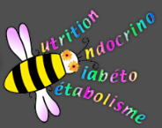
Le «Coaching» par Assistance téléphonique
Évaluer si un contact téléphonique régulier permet d’améliorer le % d’adaptation adéquate des doses d’insuline glargine chez des patients diabétiques de type 2, par rapport au suivi conventionnel
76 Patients tirés au sort
  42 appelés
  34 témoins
Contact téléphonique 1/semaine initialement, par les IDE du service
C Touvrey et coll : Accompagnement des patients diabétiques type 2 sous Lantus.
Diabète et Métabolisme 2005, 31 (Hors série 1) : 1S107, (A).
Notes:
Quelles sont les expériences et que peuvent apporter des programmes d’accompagnement ?

Slide 22
Le «Coaching» par Assistance téléphonique
A 3 mois
  65 % de « bonnes » adaptations vs 22 %
  77 % des patients ont adapté dans plus de la moitié des situations requises selon protocole, vs 13 %
  66 % de patients « autonomes » vs 21 %
  Satisfaction de 100 % des patients «coachés»
  Décision des IDE d’intégrer ce coaching dans leur pratique quotidienne
C Touvrey et coll : Accompagnement des patients diabétiques type 2 sous Lantus.
Diabète et Métabolisme 2005, 31 (Hors série 1) : 1S107, (A).

Slide 23
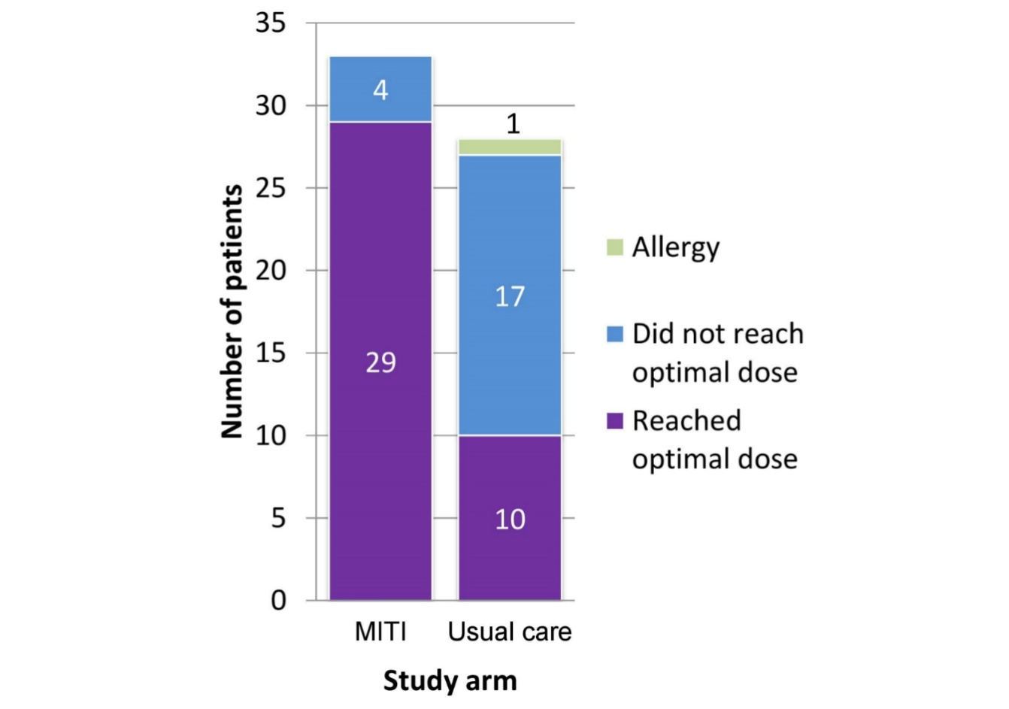

Accompagnement à la titration : un moyen efficace d’optimisation
The Mobile Insulin Titration Intervention (MITI) for Insulin Adjustment in an Urban, Low-Income Population: Randomized Controlled Trial
Evaluer l’impact d’une intervention chez des patients nécessitant une titration par insuline glargine
Intervention : monitoring par téléphone des glycémies à jeun des patients avec 1/semaine un appel par une infirmière d’éducation pour adaptation des doses selon un algorithme de titration précis
Critère primaire : atteinte de la dose optimale d’insuline glargine à 12 semaines (GAJ entre 80 and 130 mg/dL ou dose maximale tolérée)
Levy N et al The Mobile Insulin Titration Intervention (MITI) for Insulin Adjustment in an Urban, Low-Income Population: Randomized Controlled Trial. J Med Internet Res. 2015 Jul 17;17(7):e180
Notes:
88% vs 37%

Slide 24
Quelques pistes…
Utilisez les nouvelles technologies

Slide 25
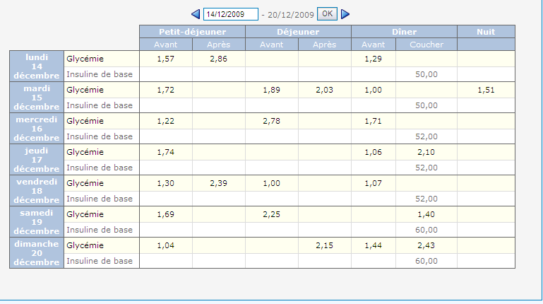
Des outils d’aide à l’adaptation des doses
M. L. , 61 ans
Objectifs : 0.8-1.20 g/l
Rapide…
Précise
(algorithme)
Et efficace …!
Sans limitation
Télédiab 2 : A Daoudi Abstract 1067 EASD 2013

Slide 26
Télédiab 2 : accompagnement automatisé à la titration
Evolution de l'HbA_{1c}
M4 | M13
-0,52 | 0,00
-0,56 | 0,2
P=0.0017 | NS
Télédiab 2 : A Daoudi Abstract 1067 EASD 2013
Notes:
L'objectif principal a été atteint en M4 sur les deux groupes SVI et SSAD : la réduction du taux d'HbA1c de 4 mois était plus élevé dans G2 (-1,44 %) et G3 (-1,48 %) que dans G1 (-0,92 %) (p = 0,0017 pour G2 vs G1 et G3 vs G1), mais ne différait pas entre les groupes d'intervention (figure 1).
L’insuline basale Détémir a été initiée à une dose moyenne de 11,7 ± ​​6,2 U/jour et ensuite titrée. A M4, le dosage de l'insuline était de 35 ± 24 (G1), 44 ± 35 (G2) et 50 ± 35 (G3) U/jour. Le pourcentage de patients ayant un taux de glucose sanguin à jeun normal était beaucoup plus élevé dans G2 et G3 par rapport au G1 (82,5% et 82,7 % vs 41,8%),
A M13, l' HbA1c du groupe contrôle Groupe 1 a continué à diminuer de 7,96% (± 0,88) à M4 à 7,64% (± 0,93). Mais dans Groupe 2, après l'arrêt du SVI à M4, l'HbA1c a augmenté de 7,42% (± 0,91) pour atteindre 7,62% (± 0,83), c'est-à-dire exactement le même niveau que dans le groupe témoin. Dans le même temps, le groupe SSAD a maintenu l'amélioration de l'HbA1c atteinte à M4, de 7,47%(± 0,90) à 7,39% (± 0,84) (Fig. 1).

Slide 27
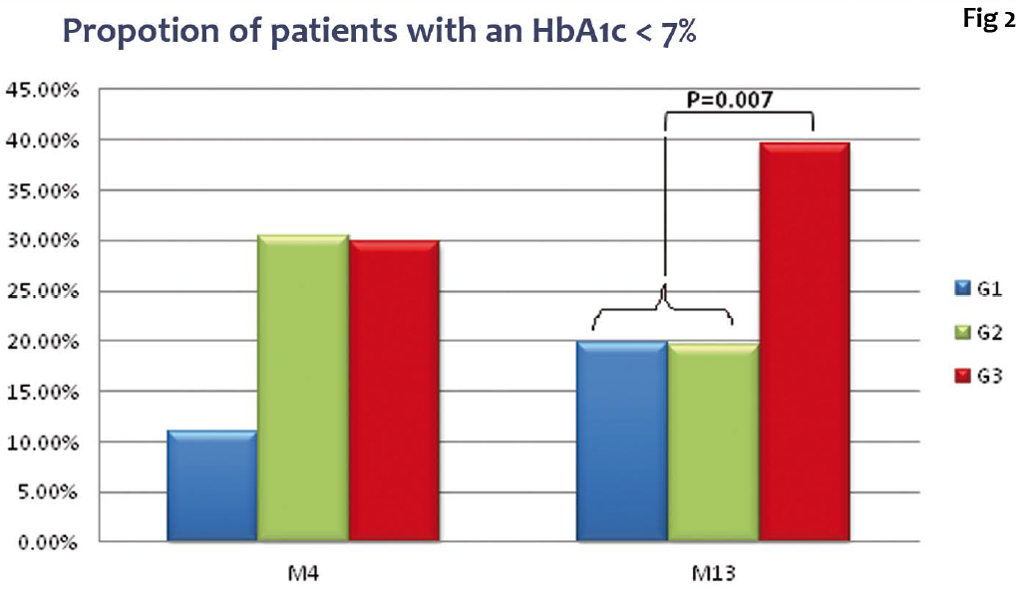

Slide 28
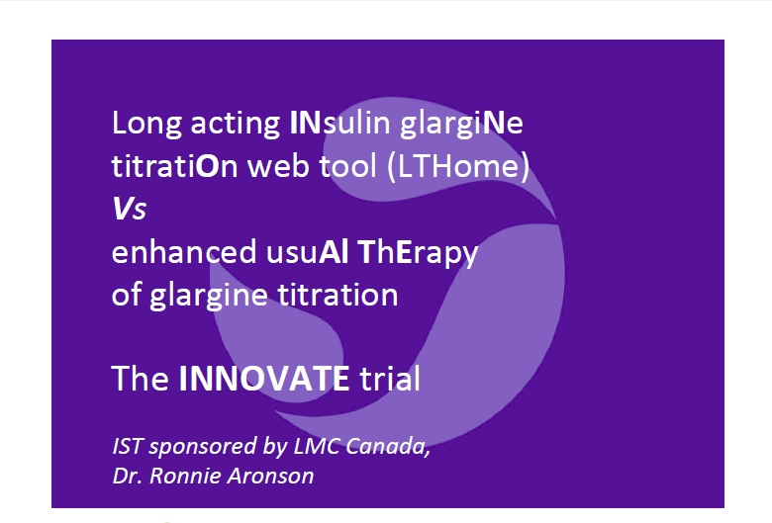

Slide 29
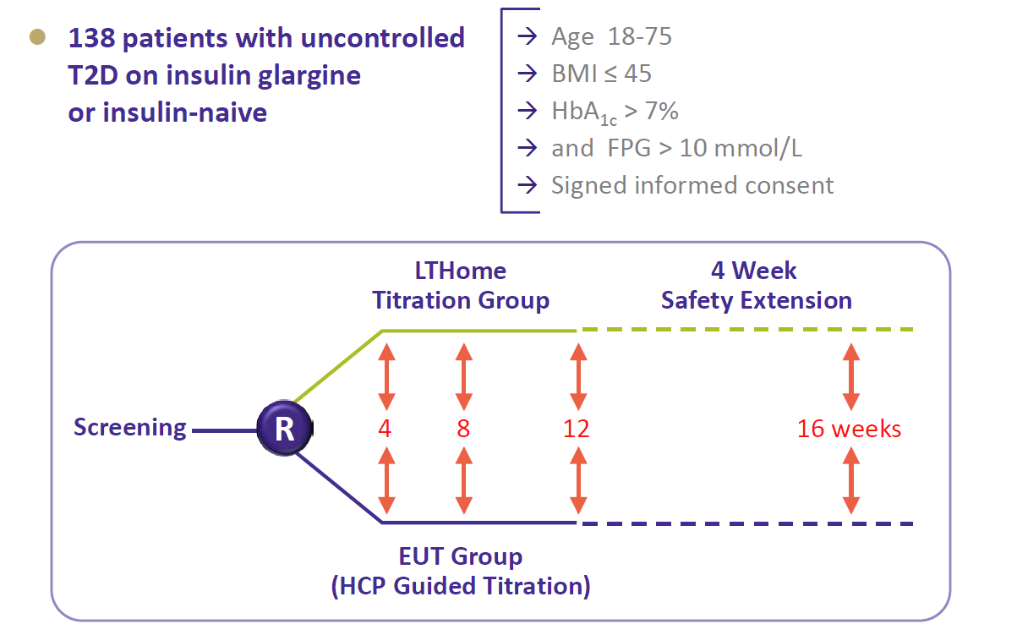
Design de l’étude Innovate
Les participants du bras utilisant l’assistant de dose MyStar® avaient accès à un outil en ligne leur délivrant des suggestions d’ajustement de dose d’insuline glargine

Slide 30
Objectifs de l’étude Innovate
Objectif Primaire : % de patients atteignant la cible de GAJ (critère composite: 4/7 GAJ dans la cible, moyenne des 3 dernières GAJ dans la cible, Hypoglycémie sévère)
Objectifs secondaires : efficacité, tolérance et adhérence LTHome vs contrôle
  Contrôle métabolique
    HbA1c, % patients avec A1c <7%
    FPG
  Dose d’insuline
  PRO : DTSQs, DTSQc, DDS, HFS, WHO-5, pt.
  Tolérance

Slide 31
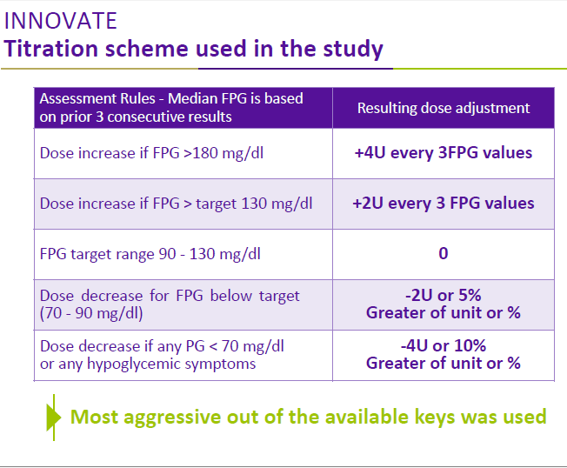
Schéma de titration
Bras LTHome
Bras contrôle : schéma conseillé de 1 UI/Jours jusqu’à obtention de la cible

Slide 32
Principaux résultats
Proportion similaire de patient à l’objectif de 90-130mg/dl
Pas de différence significative en terme de diminution de l’HbA1c : 1% dans le groupe LTHome vs 1,1% dans le groupe conventionnel
Une crainte plus importante de l’hypoglycémie dans le groupe conventionnel
Une baisse plus importante de la détresse liée au diabète dans le groupe LTHome

Slide 33
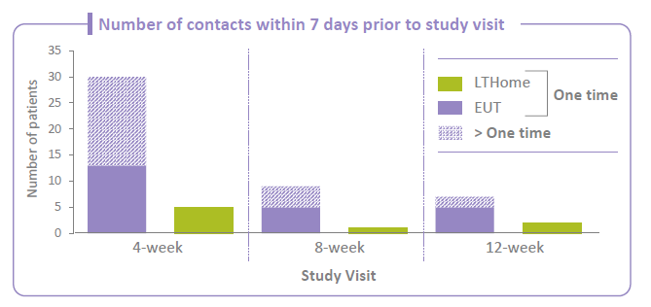
Nombre de contact avec les PDS

Slide 34
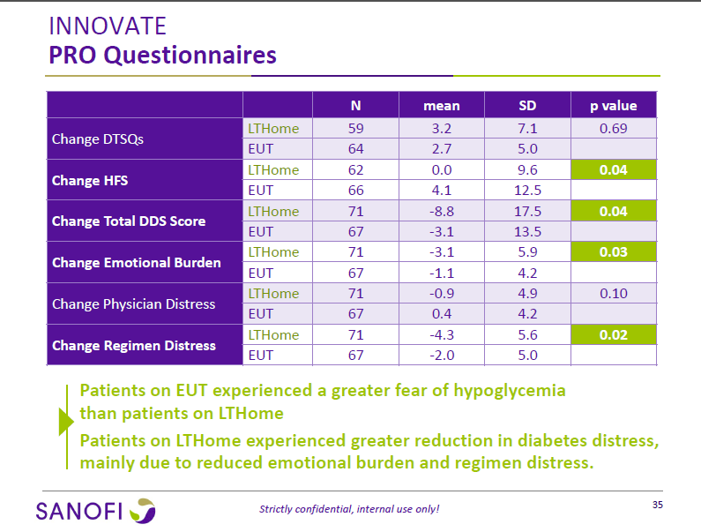
Satisfaction et qualité de vie

Slide 35
Présentation MyStar Dose Coach
-Le médecin a le choix entre 2 protocoles d’ajustement de dose en fonction de l’objectif de glycémie à jeun qu’il vise pour son patient
Pour chaque protocole il existe une clé d’activation
-Une fois activé, le lecteur propose une dose au patient tous les 3 jours en tenant compte
des 3 dernières glycémies à jeun
d’éventuelles hypoglycémies mesurées ou ressenties par le patient dans la journée (diminution de la dose dès l’injection suivante dans ce cas)

Slide 36
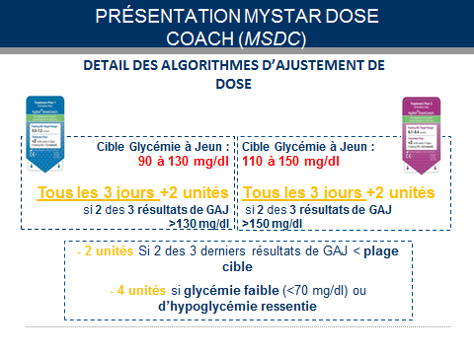
INNOVATE Trial: algorithme de titration de l’insuline glargine sur Internet
HS Bajaj et al. Randomized Trial of Long-Acting Insulin Glargine Titration Web Tool (LTHome) Versus Enhanced Usual Therapy of Glargine Titration (INNOVATE Trial). DIABETES TECHNOLOGY & THERAPEUTICS; Volume 18, Number 10, 2016

Slide 37
Des niveaux de consommation de ressources très hétérogènes selon les profils de patients
3
3 profils de patients DT2 avec différents niveaux de consommation de ressources lors de l’initiation du traitement par insuline
Groupe 3
10%
  Meilleure concentration des ressources sur accompagnement durable en ambulatoire pour diminuer les coûts liés aux hospitalisations
40%
Groupe 2
40%
40%
  Accompagnement transitoire par IDE libérales et nouvelles technologies vers « l’autonomie » du patient
Groupe 1
50%
20%
Distribution
Patients
Distribution
Coûts

Slide 38
COMMENT OPTIMISER LA PRISE EN CHARGE DES PATIENTS INSULINO-TRAITES ?
Des progrès thérapeutiques aux solutions d’accompagnement…
  Sommes-nous prêts…
    à modifier notre organisation des soins ?
      plus de place pour les IDE libérales dans l’accompagnement des patients diabétiques
      formation d’IDE cliniciennes spécialisées et reconnaissance du statut (Certified Diabetes Educators ou Clinical Nurse Specialist)
      privilégier le paiement au forfait plutôt qu’à l’acte
    à utiliser les nouvelles technologies ?
      se former
      apprendre à intégrer ces nouveaux outils dans une démarche éducative, d’accompagnement

